Slide 1
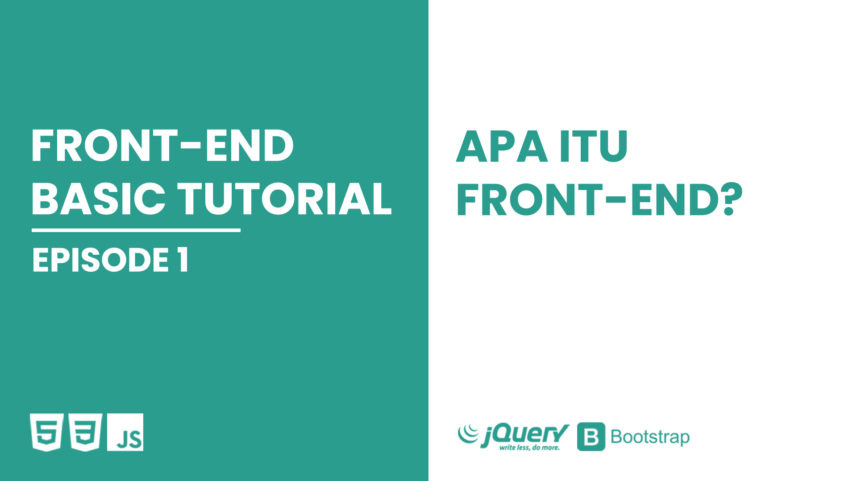

Slide 2
FRONT-END
Client-side
JavaScript, HTML, CSS, dan teman-temannya
Ngoding sesuai desain dari UI/UX Designer
Menangkap API
Membuat API
Ngoding berdasarkan model database
PHP, Python, Ruby, dan teman-temannya
Server-side
BACK-END

Slide 3

PENGERTIAN
Pengembangan web front-end adalah praktik mengubah data ke antarmuka grafis, melalui penggunaan HTML, CSS, dan JavaScript, sehingga pengguna dapat melihat dan berinteraksi dengan data itu.*
https://en.wikipedia.org/wiki/Front-end_web_development

Slide 4

JOB DESC
Menerjemahkan desain dari UI/UX Designer
Memanfaatkan data yang sudah diolah oleh backend developer
Memanjakan pengguna/pengunjung website/aplikasi

Slide 5
KEAHLIAN
Native
HTML
CSS
JavaScript
Framework
Bootstrap
jQuery
React.js
Vue.js
Angular.js
Slick.js
Sass
dan lain-lain
WAJIB
dikuasai
Pilih beberapa
untuk mempermudah pekerjaan

Slide 6

TERIMA KASIH!

